Slide 1
Excel 实用PPT
王湾

Slide 2
基本操作篇
函数篇
Tips篇

Slide 3
基本操作篇

Slide 4

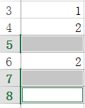

输入类——基本输入
在单元格中输入多行数据
  【alt+Enter】组合键，
  也可以使用自动换行设置
快速输入相同内容的文字(在5,7,8单元格内输入)
  选中单元格，输入相应的文字，然后按【ctrl+enter】组合键
  选中单元格，输入相应的文字，找到 ，选择向上/向下填充
在不同工作表的相同位置输入相同数据
  同时选中不同工作表，在指定位置输入数据即可
输入以0字开头的数据
  文本
    两种方式：设置单元格格式为文本，或者在输入数字前加输
  设置自定义格式，若输入的数据位数为8为，则在自定义格式的类型框内输入“00000000”

Slide 5
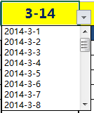
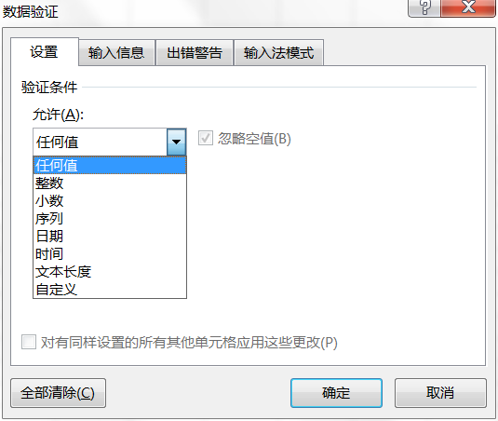
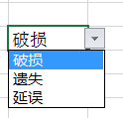
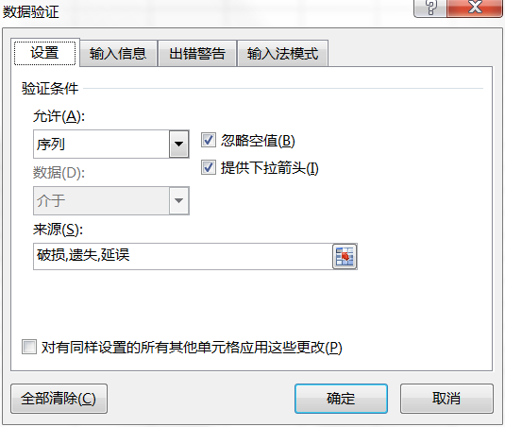


输入类——数据有效性
数据有效性
  --给用户提供一个选择列表
  --限定输入内容的类型或大小
  --自定义设置
如：时间选择列表
选择列表制作
  打开数据有效性->选择序列
  ->在来源内输入字段或者选择一列/行

Slide 6
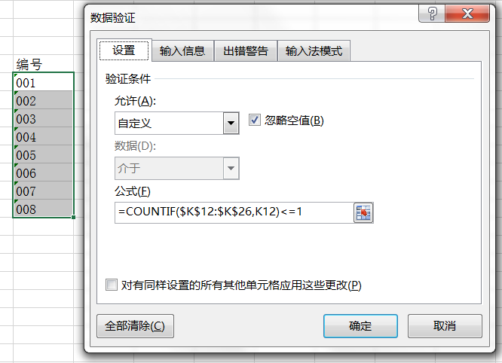
输入类——数据有效性
防止输入重复值 ——防止在工作表一定范围输入重复值.
在“允许”下拉框中选择“自定义”
在“公式”框中内输入
    =COUNTIF($K$12:$K$26,K12)<=1
使用COUNTIF函数统计在$K$12:$K$26 范围内k12出现次数。
防止用户在输入文本前面或后面加入空白间隔. （TRIM函数移除文本前后空白间隔.）
  在公式框中输入
  =B2=TRIM(B2)
i
TIPS:数据有效性应用很广泛，可以通过公式实现很多方面的订制

Slide 7
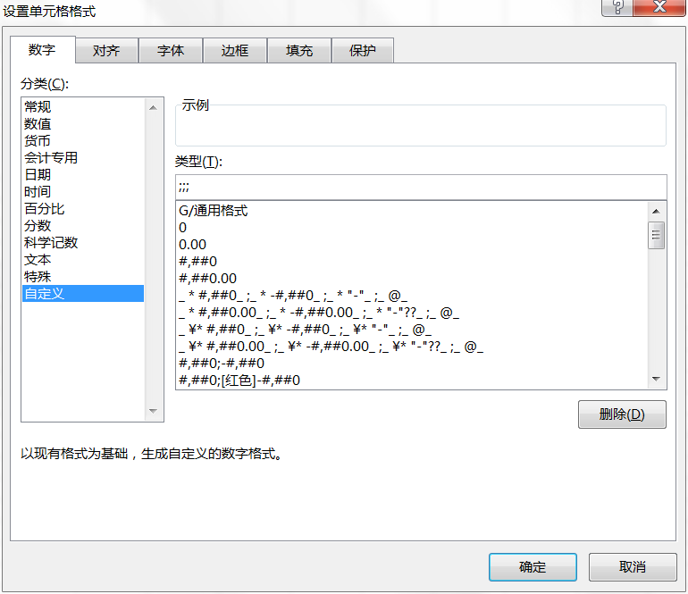
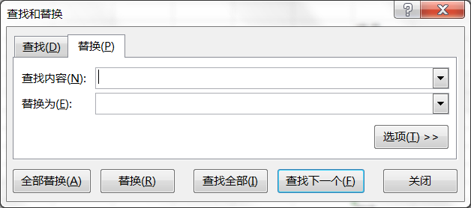
数据处理
零值显示为-：自定义单元格类型，
    G/通用格式;G/通用格式;-;G/通用格式
隐藏单元格内容
    ;;;
利用查找与替换功能
  去除空格
  批量插入/删除行列
  批量更改公式中应用

Slide 8
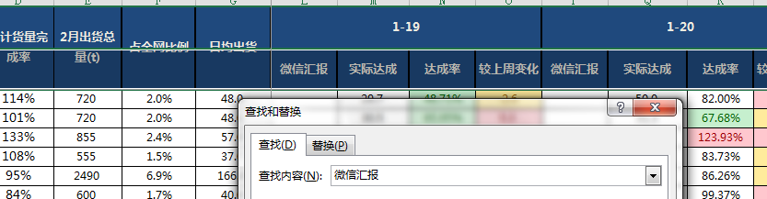
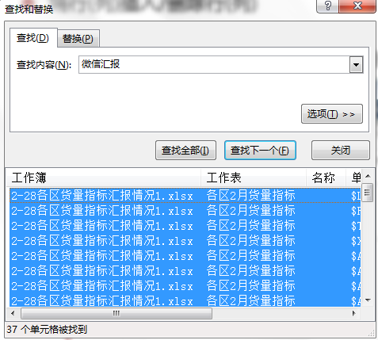
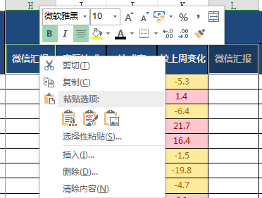
数据处理——查找和替换
Stp1：选中整行(列)，ctrl+F,打开查找对话框，输入关键字
Stp2：ctrl+A 全选查找列表
Stp3：右击选中单元格，插入/删除

Slide 9
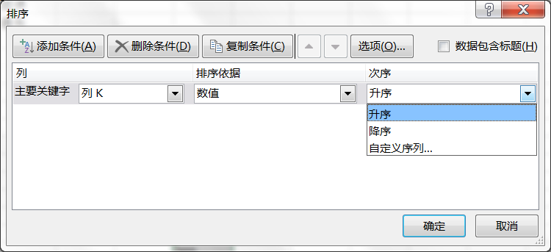
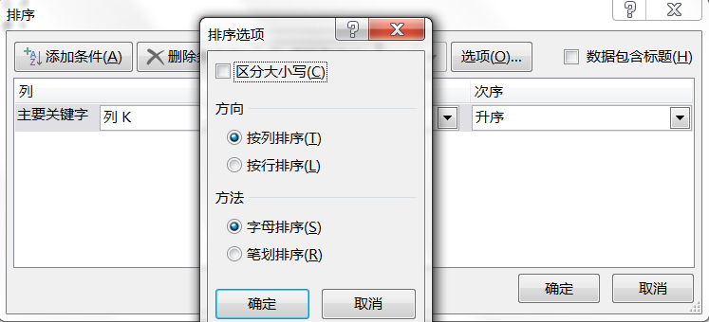
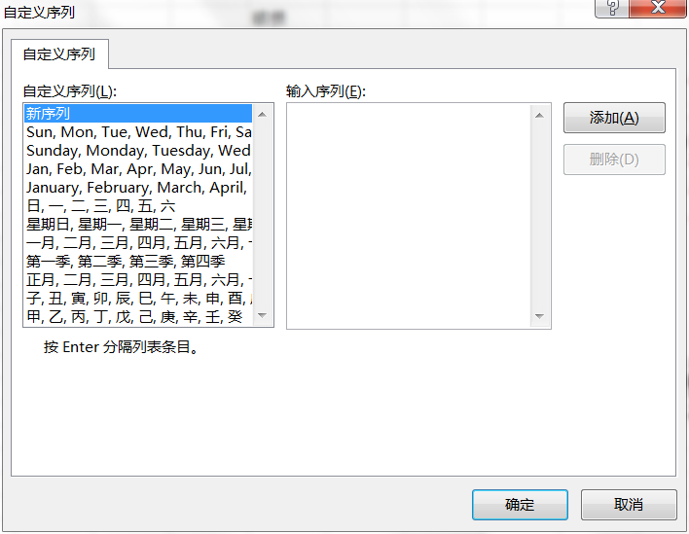
数据处理
排序
  多条件组合排序
  按行/列排序
  自定义序列排序
  Step1：选择自定义序列
  Step2：输入序列

Slide 10
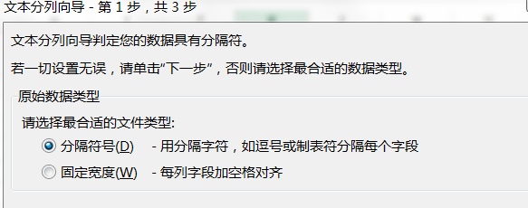
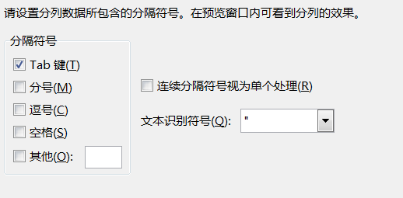
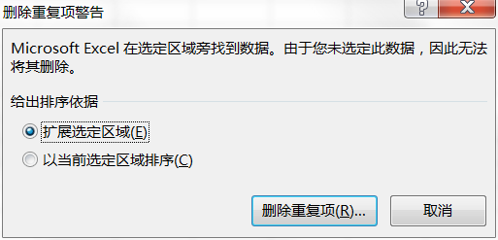
数据处理
分列（某一数据按一定的规则分成两列以上）
  有分隔符
  固定宽度
i
TIPS:分列可以使文本数据转换为数值
删除重复项
  保留唯一值
当前工作表内所有有数据的区域
当前选择区域

Slide 11
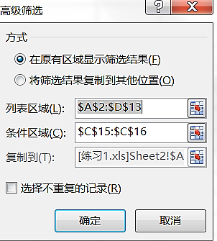

数据处理——高级筛选
作用：按多个条件筛选结果，或者将筛选结果复制到其他位置
去除重复值，查看唯一值，但不删除数据
列表区域：筛选的数据源，1列或多列
条件区域：设置筛选的条件
a：常量/变量
b：条件关系——与/或
复制到：将筛选结果复制到其他位置，设置起始单元格
选择不重复记录：将结果选取唯一值，剔除重复值当【列表区域】为有一列是，选在该复选项，将返回该列的唯一值，这是一种提取唯一值并保留数据的方法
A1：常量（必须要有标题）
标题行
条件行(可以使用通配符）
使用 | 若要查找
?（问号） | 任何单个字符
 | 例如，sm?th 查找“smith”和“smyth”
*（星号） | 任何字符数
 | 例如，*east 查找“Northeast”和“Southeast”

Slide 12
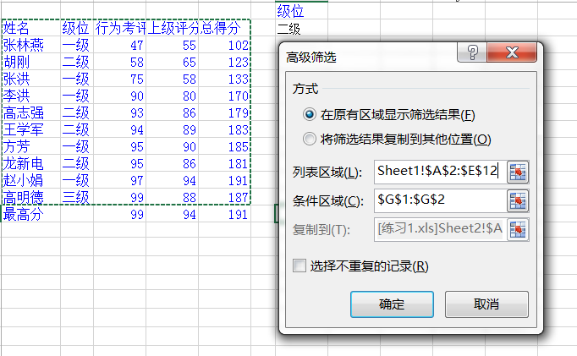

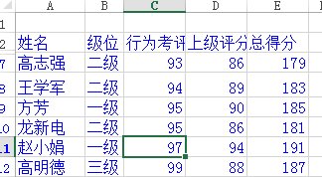
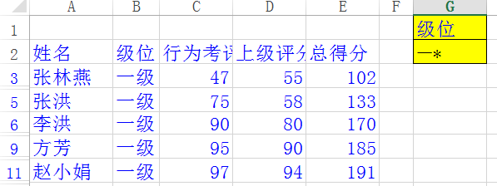
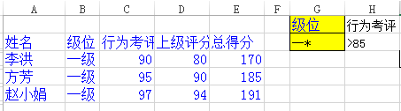
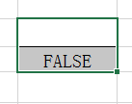
数据处理——高级筛选
设置条件
标题要与条件相对应，否则无法筛选
此例中，我们也可以根据得分筛选结果
如：
结果
结果（以有通配符为例）
组合筛选
将条件列在同一行则为并列关系，即同时满足
将条件错行放置，则为或关系，即满足一个即可
A2：变量（公式，标题行为空）
标题行
条件行(如公式：=left(a3,1）=“张”

Slide 13
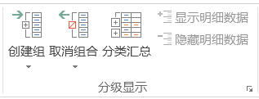
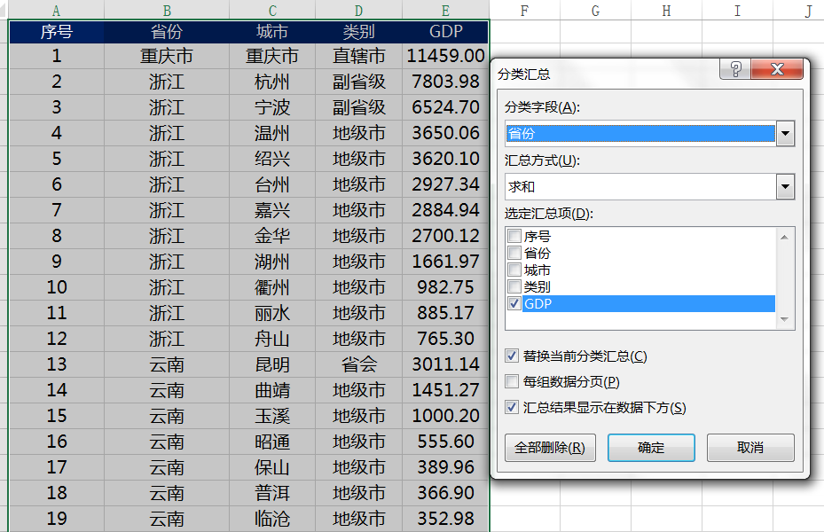
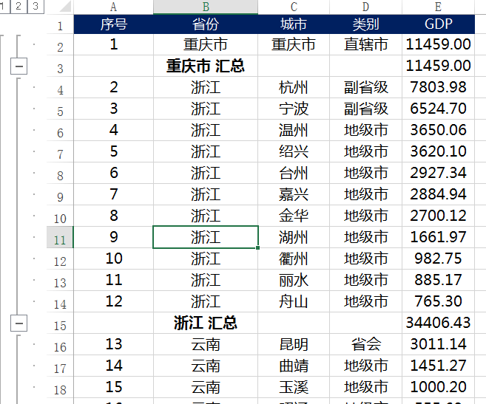
数据处理
分组与分类汇总
  先排序再分类汇总
  分级查看

Slide 14
常用函数篇

Slide 15
常用函数
ABS函数
功能：求出相应数字的绝对值。
使用格式：ABS(number)
AND函数
应用举例：在C5单元格输入公式：=AND(A5>=60,B5>=60)
OR函数
应用举例：在C5单元格输入公式：=OR(A5>=60,B5>=60)
AVERAGE函数
主要功能：求出所有参数的算术平均值。
特别提醒：如果引用区域中包含“0”值单元格，则计算在内；如果引用区域中包含空白或字符单元格，则不计算在内。

Slide 16
常用函数
if函数
=IF(逻辑判断,对,错)
sum函数
=sum(参数1，参数2，参数3…)
Sumif单条件求和函数
=sumif（条件范围，条件，求和范围…)
Sumifs多件求和函数
=sumifs（求和范围，条件范围1，条件1，求和范围2，条件2…)

Slide 17
常用函数
Count计数函数
=count (参数1,参数2,参数3…)
Counta函数：计算非空单元格个数
Countblank 函数：计算空白单元格个数
Countif条件计数函数
=countif（条件范围，条件）
countifs多件求和函数
=countifs（条件范围1，条件1，求和范围2，条件2…)

Slide 18
常用函数
Max最大值函数
MIN最小值函数
Small返回第K个最小值
large返回第K个最大值
可选值,默认不用输入,从大到小排名
Rank 排名函数
=rank(排名对象,参照区域,[正序(0)/反序(1)])
Mod求余函数，返回两个数相除的余数
=mod(36,6)=0
=mod(36,8)=2
=mod(-0.5,-1)=-0.5

Slide 19
常用函数
Round 返回按指定位数取整的函数
Rounddown 向下舍入
Roundup 向上舍入
Int 向下取整

Slide 20
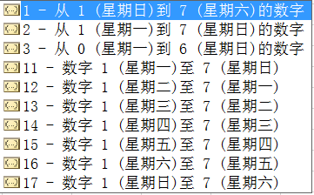
常用函数
常用日期函数
Now()返回当前系统日期和时间
Today()返回日期格式的当前日期
Year() /month()/day()返回年/月/日
Datevalue()将文本表示的日期格式转换为序列号
=datevalue(2014年3月19日)=41717
每个日期都有相应的序列号
weekday()返回一周中的第几天
=weekday(日期，返回类型)

Slide 21
常用函数
提取字符串
两者公式格式一致，以left为例：
LEFT（text，num_chars）
被提取字符串
想要提取的个数
Left 从左向右提取
Right 从右向左提取
=LEFT（”安能物流”，2）=安能
=TIGHT(“安能物流”，2)=物流
Mid ()将从指定位置从左向右选取指定个数的字符串/文本 =Mid (text，start_num，num_chars)
被提取字符串
开始提取位置
想要提取的个数
=Mid (“安能物流”,1,2)=安能
= Mid ((“安能物流”,2,3)=能物流

Slide 22
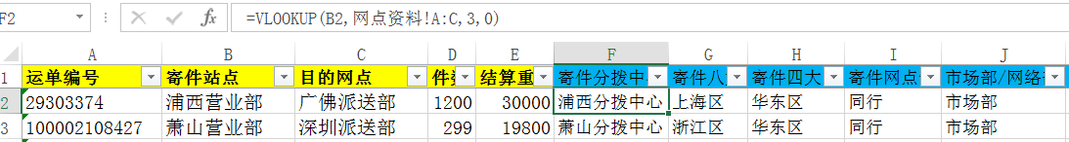
常用函数
查找匹配
Vlookup函数
VLOOKUP(lookup_value, table_array, col_index_num,[range_lookup])
查找目标
查找范围
返回值的列数
精确/模糊匹配
Mid ()将从指定位置从左向右选取指定个数的字符串/文本 =Mid (text，start_num，num_chars)
被提取字符串
开始提取位置
想要提取的个数
=Mid (“安能物流”,1,2)=安能
= Mid ((“安能物流”,2,3)=能物流

Slide 23
Tips篇

Slide 24
各种小技巧
快速隐藏单元格内容
零值不显示
改变工作簿中的默认工作表数量
批量输入相同内容

